Slide 1
四、摆动式液压缸

Slide 2
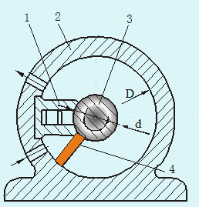
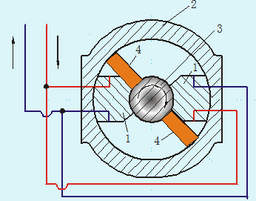
1、摆动式液压缸的类型
常用的摆动液压缸有单叶片式和双叶片式两种结构形式。

Slide 3
2、摆动式液压缸的结构
单片式摆动液压缸
双片式摆动液压缸
摆动液压缸主要由：1.定子块、2.缸体、3.摆动轴、4.叶片和左右支承盘、盖板等主要零件组成。

Slide 4
3、摆动式液压缸的工作原理
定子块(1)固定在缸体上，叶片和摆动轴固连在一起，当两油口相继通以压力油时，叶片即带动摆动轴作往复摆动。

Slide 5
摆动式液压缸将油液的压力能转变为摆动运动（来回旋转）的机械能。
摆动式液压缸输出的是转矩和角速度，又被称摆动式液压马达、回转液压缸。

Slide 6
摆动式液压缸靠其转子的回转来输出力矩和转速，输出为周期性的回转运动。
转矩（单片缸）
角速度（单片缸）
R₁、R₂--- 叶片底部、顶部的回转半径
b--- 叶片的宽度

Slide 7
单片、双片式摆动缸旋转角度、速度以及输出力矩的比较
 | 单片 | 双片
旋转角度 | ≤300° | ≤100°
输出转矩* | T | 2T
输出角速度* | ω | ω/2
*当输入压力和流量不变、相同参数时

Slide 8
 | 液压马达 | 摆动式液压缸
功能 | 执行元件 | 执行元件
输入 | 压力能 | 压力能
输出 | 转矩、角速度 | 转矩、角速度
输出运动形式 | 连续旋转 | 往复摆动 回转角度小于300°（单片式）

Slide 9
摆动缸结构紧凑，输出转矩大，无需任何变速机构就可使负载直接获得往复摆动运动。

Slide 10
摆动缸的应用
摆动缸已广泛用于船舶舵机驱动、舰用雷达天线稳定平台的驱动、鱼雷发射架的启闭以及大型火炮的输弹机。此外，摆动液压缸还用于送料夹紧、工作台回转、液压驱动机械手手腕的旋转等场合。

Slide 11
五、其它液压缸
1、增压缸
2、增力缸
3、伸缩缸
4、齿轮缸

Slide 12
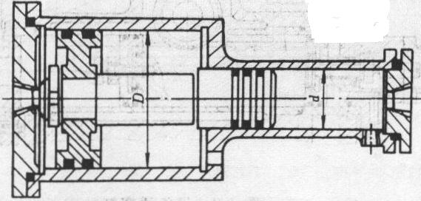
1、增压缸
增压液压缸又称增压器。在某些短时或局部需要高压液体的液压系统中，常用增压缸与低压大流量泵配合作用。

Slide 13
① 增压缸的结构
大活塞
小活塞
P₁
P₂
由两个受压面积大小不同连在一起的活塞和两个压力大小不同的压力室组成。

Slide 14
② 增压缸的工作原理
F = P₁A₁
P₁
F
P₂
A₁>A₂
P₂ = F/A₂
= P₁A₁/A₂
P₂ =k P₁
输入压力为P₁（低压）的油液推动增压缸的大活塞，大活塞带动与其连成一体的小活塞，输出压力为P₂的高压液体。

Slide 15
③ 增压缸输出、输入压力比
输出压力P₂和输入压力P₁之比
P₂/P₁ = A₁/A₂ = D²/d²
增压缸的两个压力腔的压力与它们的面积成反比，这样可以使输入的低压油转换为高压油输出。

Slide 16
④ 增压缸输出、输入流量比
运动速度相同
输入流量q₁和输出流量q₂之比
q₂/q₁ = A₂/A₁ = d²/D²
增压缸输入流量和输出流量与它们的面积成正比，增压缸的增压能力是在降低有效流量的基础上得到的。

Slide 17
⑤ 增压缸输出、输入功率
增压缸输入、输出的都是压力能，它只增压，没有进行能量转换，又被称为增压器，不能单独作为执行元件。
输入功率P₁和输出功率P₂之比
P₂ = p₂q₂ = p₁q₁ = P₁
增压缸仅是增大输出的压力，但却降低了有效流量，并不能增大输出的能量。

Slide 18
⑥ 增压缸的工作特点
小活塞运动到终点时，不能再输出高压液体，需要将活塞退回到左端位置，再向右行时才又输出高压液体，即只能在一次行程中输出高压液体（单作用）。

Slide 19
单作用缸增压回路

Slide 20
F = P₁A₁
P₁
F
P₂
A₁>A₂
P₂ = F/A₂
= P₁A₁/A₂
P₂ =k P₁
输出压力P₂和输入压力P₁之比
P₂/P₁ = A₁/A₂ = D²/d²
输入流量q₁和输出流量q₂之比
q₂/q₁ = A₂/A₁ = d²/D²

Slide 22
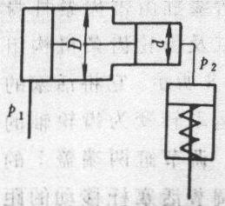
增压缸职能符号

Slide 23
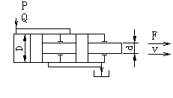
2、增力缸

Slide 24
增力缸的结构特点
活
塞
活
塞
增力缸内部有两个活塞和4个油腔。输入液压缸的液压油同时作用在两个活塞上，相当于增大了活塞面积，可以获得较大的推力，因此又称为增力缸。

Slide 26
增力缸职能符号

Slide 27
P₁
P₂

Slide 29
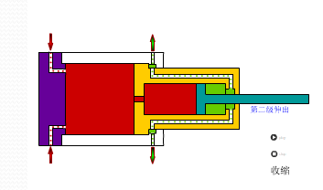
3、伸缩缸

Slide 30
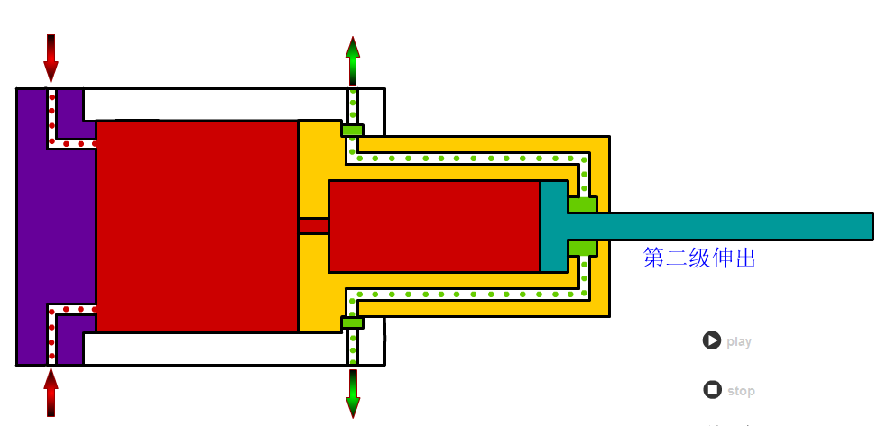
① 伸缩缸结构特点
伸缩缸是由两个或多个活塞缸套装而成的，前一级活塞缸即为后一级活塞缸的缸体，伸出时可获得很长的工作行程，缩回时可保持很小的结构尺寸。

Slide 31
② 伸缩缸运动特点
伸缩油缸的特点是在供油压力和流量不变的情况下
伸出速度一级比一级快，而推力一级比一级小

Slide 33
伸缩油缸的应用
伸缩油缸结构紧凑，并可以获得较大行程。多用于汽车起重机和高层建筑的垂直升降装置等需占空间小的机械上。

Slide 34
伸缩缸职能符号：

Slide 35
4、齿轮缸
齿轮缸是通过带齿条活塞的直线往复运动来传递力和运动，又称齿条缸、无杆式活塞缸。

Slide 36
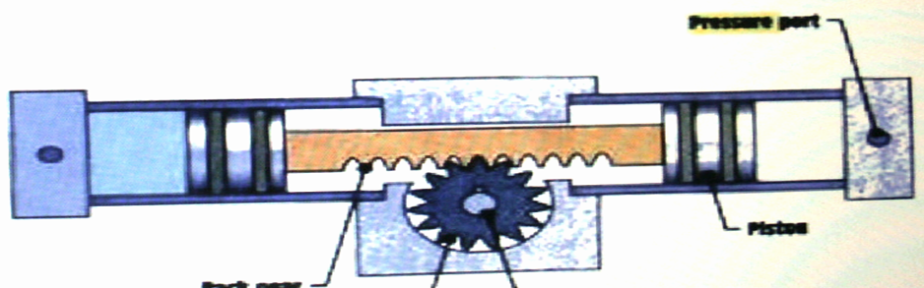
① 齿轮缸结构特点
齿轮缸是由带齿条的活塞杆以及齿轮齿条机构组成。它将活塞的往复直线运动转化为齿轮轴的转动（周期性）。

Slide 37
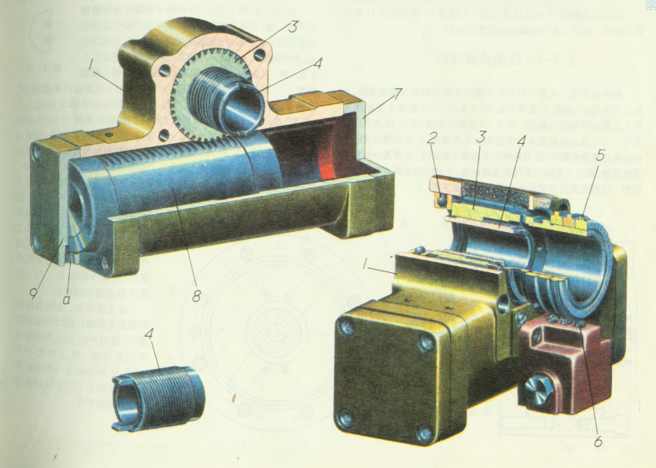
② 齿轮缸运动特点
齿轮缸输出的运动方式与活塞缸输出运动形式不同，与摆动式液压缸输出运动形式类似。
齿轮缸输出的是转矩T和角速度ω，与摆动式液压缸不同的是其摆动角可以超过360°，但还是不能象液压马达那样连续旋转。

Slide 38
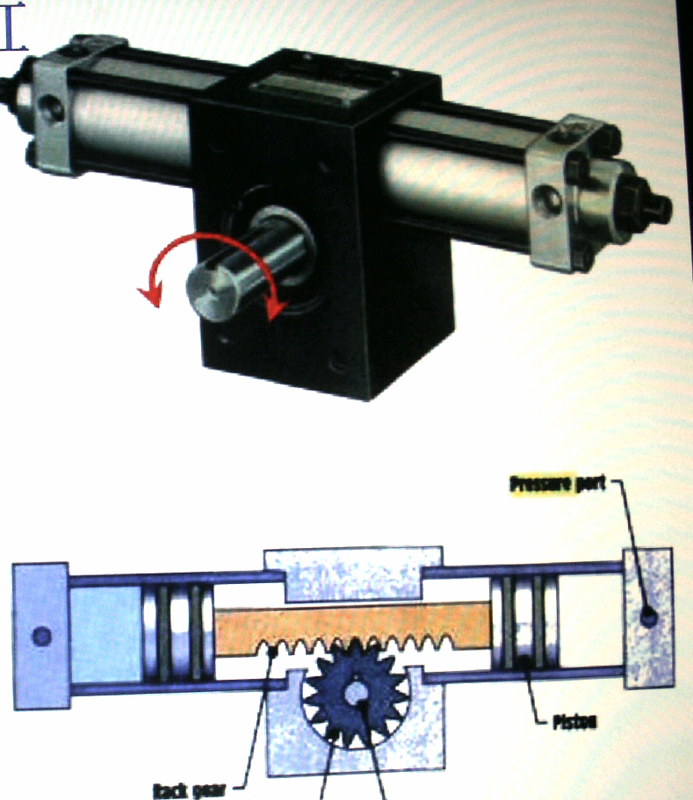
齿轮缸的应用
齿轮缸结构简单，密封容易，泄漏少，位置精度容易控制和保持，但制造和安装精度要求高。多用于机械手、回转工作台等转位机构的驱动。

Slide 39
1、活塞式液压缸(单杆、双杆）
2、柱塞式液压缸（单作用、双作用）
3、摆动式液压缸(单片、双片）
4、其它液压缸（组合）
① 增压缸 ② 增力缸
③ 伸缩缸 ④ 齿轮缸

Slide 40
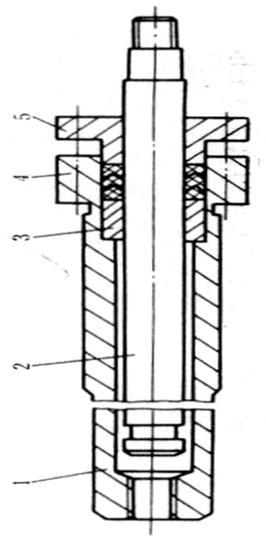
Q
V
Q
d

Slide 41
 | 缸体固定 | 活塞杆固定
安装方式
输出推力 | F₁ = F₂ =（P₁-P₂）A = △PA
输出速度 | V₁ = V₂ = q /A
占地面积 大小比较 | 大 （约为活塞有效行程的3倍） | 小 （约为活塞有效行程的2倍）
运动部件 输出力部件 | 活塞杆 | 缸体
运动方向 | 左腔进油， 活塞杆向右运动。 | 左腔进油， 缸体向左运动。
d

Slide 42
F
V
输入相同压力、流量 | 承压面积最大，所以输出力最大，运动速度最慢。 工进 | 承压面积为活塞面积与活塞杆面积之差，运动速度快。 快退 | 承压面积为活塞杆面积，输入流量大，运动速度快。 快进
(a)无杆腔进油
(b)有杆腔进油
(c)差动联接

Slide 43
增压缸和增力缸
P₂/P₁ = A₁/A₂ = D²/d²
q₂/q₁ = A₂/A₁ = d²/D²
P₂ = p₂q₂ = p₁q₁ = P₁
P₁= P₂ = P
Q = Q₂ + Q₁

Slide 44
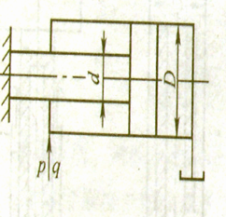
例4、如图所示三种结构形式的液压缸，活塞和活塞杆直径分别为D、d，如进入液压缸的流量为q，压力为p，试分析各缸产生的推力、速度大小以及运动方向。
单杆活塞缸，活塞杆固定。
活塞缸左腔（有杆腔）进油。
推力：F = p×π(D²-d²)/4
速度：V=4q/[π(D²-d²)]
运动方向：缸体向左运动。

Slide 45
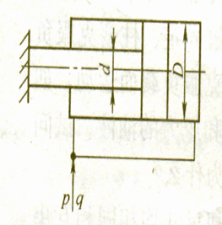
活塞杆固定，单杆活塞缸。
活塞缸差动连接。
推力：F = p× π d²/4
速度：V=4q/(π d²)
运动方向：缸体向右运动。

Slide 46
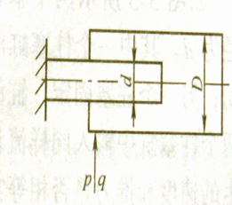
柱塞杆固定，柱塞缸。
柱塞缸进油。
推力：F = p× π d²/4
速度：V=4q/(π d²)
运动方向：缸体向右运动

Slide 47
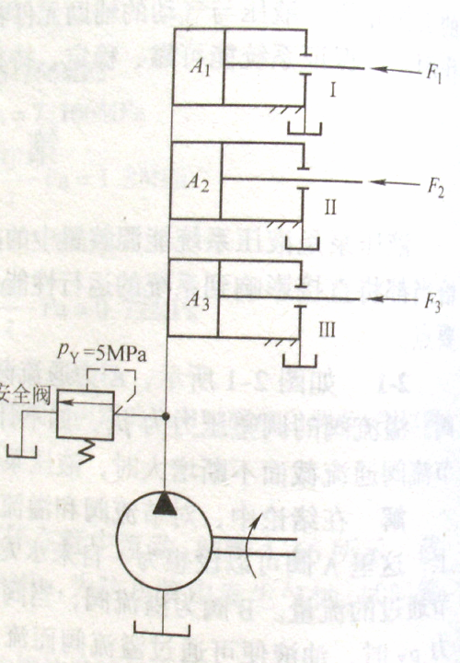
例5、液压缸活塞的面积A₁=A₂ =A₃ = 20×10⁻⁴m²,所受的负载F₁=4000 N，F₂=6000N，F₃=8000N，液压泵的流量为q，试分析：
1）三个缸是怎样动作的？ 2）液压泵的工作压力有何变化？
3）各液压缸的运动速度？
F₁=4000N
F₂=6000N
F₃=8000N

Slide 48
A₁=A₂ =A₃
= 20×10⁻⁴m²
1）三个缸是怎样动作的？
2）液压泵的工作压力有何变化？
解：P₁ = F₁/A₁ =2 MPa
P₂ = 3 MPa
P₃ = 4 Mpa
液压缸1、2、3依次动作，液压泵的工作压力分别对应为2、3、4MPa。
三缸停止动作，安全阀打开，液压泵的工作压力5MPa。
液压泵的工作压力大小是有负载决定的。
F₁=4000N
F₂=6000N
F₃=8000N
q

Slide 49
3）各液压缸的运动速度？
解：各液压缸运动速度均为：
V = q/A
= q /(20×10⁻⁴)
A₁=A₂ =A₃
= 20×10⁻⁴m²
F₁=4000N
F₂=6000N
F₃=8000N
q

Slide 50
课后练习
P89-90
3-1、3-2、 3-3、3-4、3-5

